Slide 1


Next Level Supporters
후원관리플랫폼

Slide 2
목차
01
프로젝트 소개
04
UI/UX 디자인
프로젝트개요/플랫폼의 역할&의미
개발일정
팀원 분담
사용자 중심설계
직관적인 인터페이스
사용성 개선방안
02
핵심 기능 소개
05
데모시연
후원자
수혜자
관리자
결제 로직 추가
테이블 검색 기능
UI/UX 지속 개선
03
기술 스택
06
결론 및 향후 개선 계획
- JAVA Fx
- Oracle Database
프로젝트 요약
기대효과
향후 발전 방향

Slide 3
01.
프로젝트 소개: Next Level Supporters
Next Level Supporters 는 후원이 필요한 사람들에게 직접적인 도움을 제공하는 혁신적인 플랫폼입니다.
1:1 직접 후원 시스템
중간 플랫폼이나 기관 없이
자발적으로 참여하는 후원 구조
새로운 레벨의 연결을 만드는 플랫폼
Next Level
Supporters
도움이 필요한 사람들을
다음 레벨로 인도하는
우리는 Next Level Supporters 입니다!
투명성 & 신뢰
후원 흐름과 사용 내역이 공개되어
신뢰 기반의 연결이 형성되는 구조
후원자 - 수혜자 지속적인 소통
단순한 후원을 넘어서는 정서적 연결

Slide 4
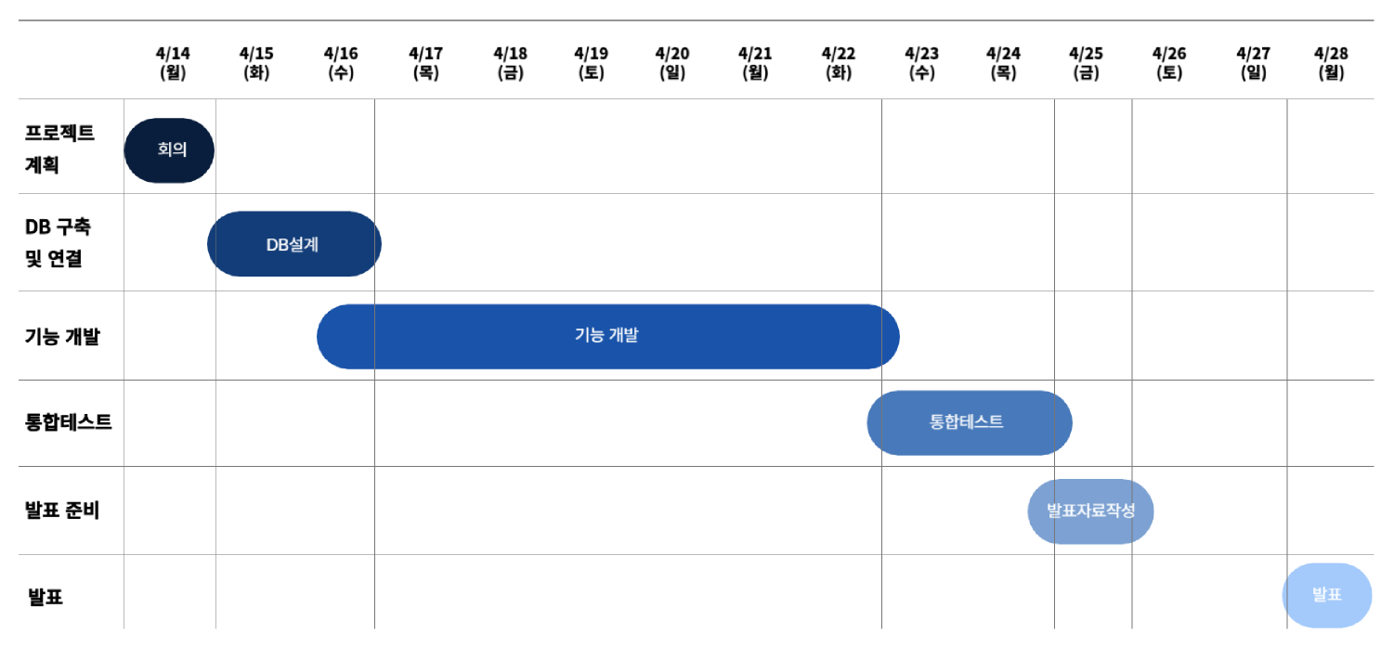
Development Schedule ___
개발 일정 : 04.14~04.28

Slide 5



팀원 분담__
팀장 : 김희상
팀원 : 김성진, 박희찬, 송주형
김희상
김성진
박희찬
송주형
전체 시스템 구조 설계 및 기술 방향 총괄
프로젝트 총괄, DB 테이블 작성
후원자 기능 파트 구현
수혜자 기능 구현
(후원금 수령, 수혜 내역조회 페이지)
관리자 기능 구현
(유저별 조회, 내역별 조회)
프로젝트 환경관리
회원 관리 인증 구현
(로그인/회원가입)

Slide 6




02.
핵심 기능 개요
후원자 기능
수혜자 기능
관리자 기능
- 수혜자 확인
- 후원이 필요한 사람에게 후원하기
- 개인 후원 내역 조회하기
- 직접 후원 수령
- 후원 받은 내역 확인
- 전체 유저관리
- 후원 내역 모니터링
- 유저 활성상태 관리

Slide 7



로그인/회원가입 기능 상세
회원가입
로그인
-회원가입 시, 수혜자와 후원자를 구분하여 정보를 입력받음
-ID 정보를 입력 시, 중복된 아이디인지 확인 가능
(사용자가 사용하려는 ID를 DB에서 검색 후, 결과를 리턴)
-관리자의 회원가입 기능은,
클라이언트 페이지에 구현하지 않고,
DB에 데이터를 직접 insert하는 방향으로 설계함
- 회원가입 시 등록한 ID와 PW를 이용하여 로그인
-수혜자, 후원자, 관리자에 모두 같은 로그인 인터페이스에서
로그인 후, 각자의 타입에 맞는 페이지로 이동함
-로그인 에러가 발생할 시, 해당 에러의 내용을 사용자가 확인할 수 있는 구어체로 표시함

Slide 8
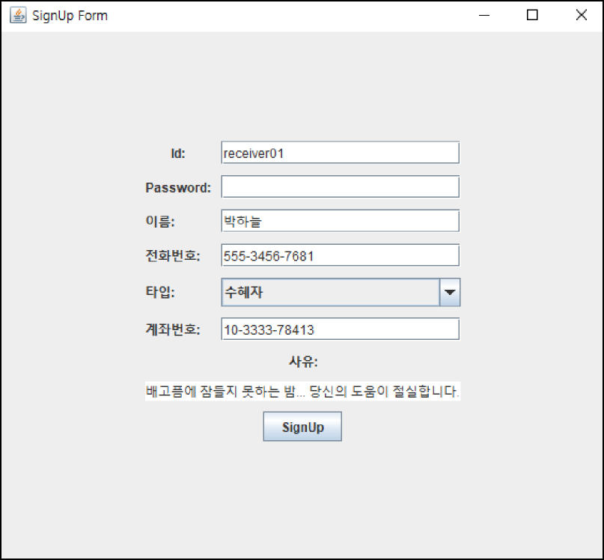



회원가입 기능 상세
수혜자 가입 페이지
수혜자 회원가입 페이지
수혜자 타입 선택 시,
수혜받는 사유를 입력
중복된 아이디로 가입 시,
오류 메세지 출력
회원 가입 완료 후,
로그인 페이지로 이동

Slide 9
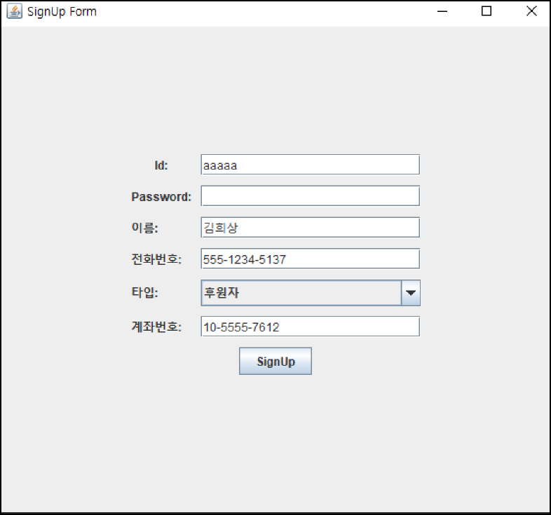

회원가입 기능 상세
후원자 가입 페이지
후원자 회원가입 페이지
중복된 아이디로 가입 시,
오류 메세지 출력
회원 가입 완료 후,
로그인 페이지로 이동

Slide 10
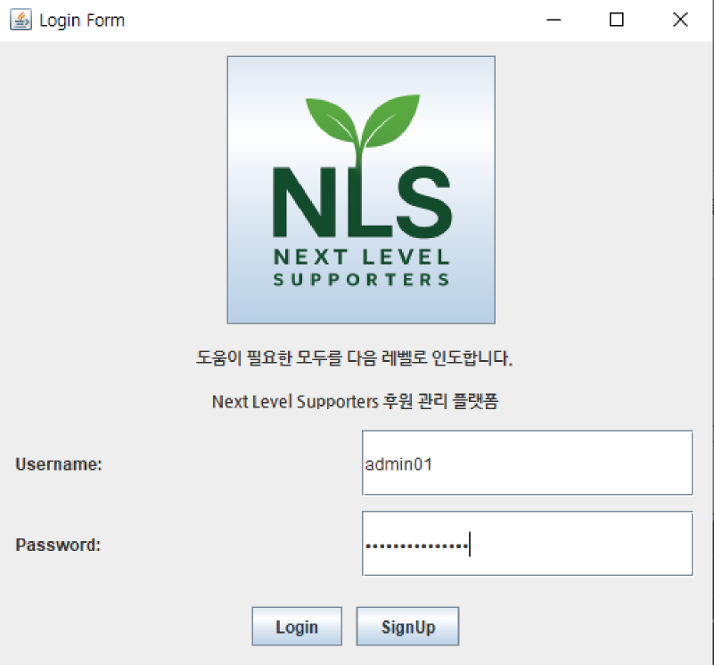
로그인 기능 상세
로그인 페이지
수혜자 회원가입 페이지
로그인 시, 유저 타입에 따른
페이지로 이동 (후원자 / 수혜자 / 관리자)
로그인 오류 시,
오류의 이유를 구어체로 표시
로그인 페이지에서,
회원가입 페이지로 이동 가능

Slide 11


후원자 기능 상세
수혜자 리스트 조회
후원 메시지 및 금액 전송
후원 내역 조회
- 수혜자 리스트
- 검색 기능 제공
- 금액 선택 옵션
- 개인화된 메시지 작성
- 익명 후원 선택
- 정기 후원 설정
- 간편 결제 시스템
- 월별/연도별 조회
- 상세 내역 확인
- 영수증 발급 기능
- 통계 정보 제공
- 후원 이력 다운로드

Slide 12
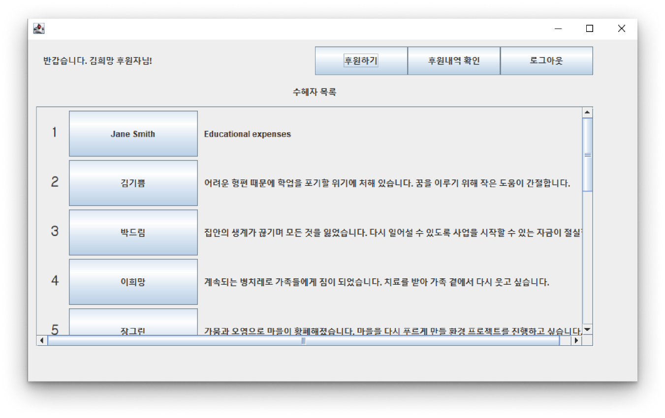


후원자 기능 상세
후원 대상 수혜자 리스트 페이지
후원 대상 수혜자 리스트
후원 대상인 수혜자를 리스트 형식으로 제공합니다.
후원 받을 수혜자의 이름을 클릭하면 수혜자 상세 페이지로 넘어갑니다.

Slide 13
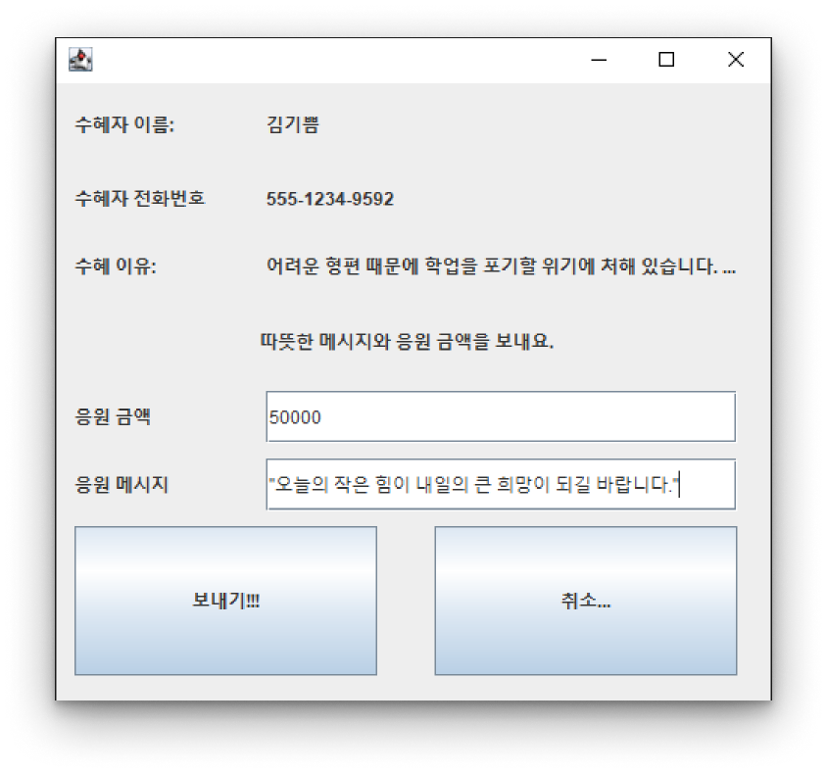
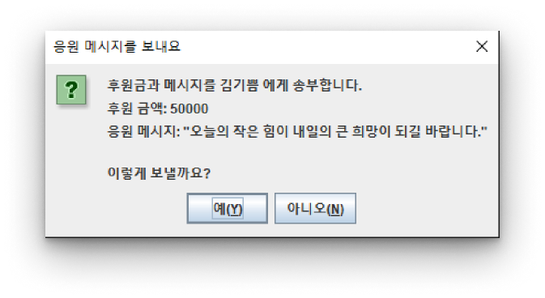

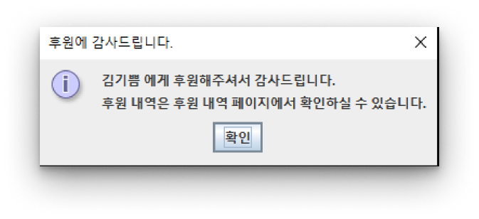


후원자 기능 상세
후원 상세 페이지& 후원 진행
1
2
수혜자 상세 및 후원 진행
후원 대상으로 지정할 수혜자를
클릭하면 수혜자의 상세 정보를
확인할 수 있습니다.
후원 금액과 응원 메시지를
입력하면 후원을
진행할 수 있습니다.
3

Slide 14
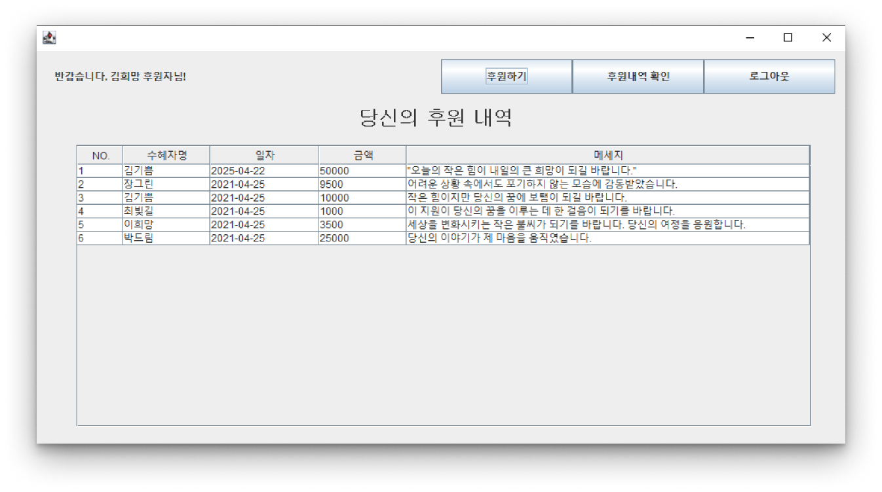


후원자 기능 상세
개인 후원 내역 히스토리 페이지
후원 내역 히스토리
현재까지 후원하신 총 금액과 후원자에게 보낸 메시지를 확인할 수 있습니다.

Slide 15


수혜자 기능 상세
후원 받은 내역 확인
후원금 수령
수혜내역목록
내역상세조회
- 후원금이 들어온 내역을
실시간으로 확인
- 후원금과 함께
후원자의 메시지도 같이
확인하여 소통 가능
- 직접 후원금 수령
- 후원자의 정보확인 가능
- 후원금 수령 정보 보관
- 상세 내역 확인 가능
- 투명한 내역관리로 신뢰성
- 상세정보열람
- 계정연동관리
- 활동내역확인

Slide 16

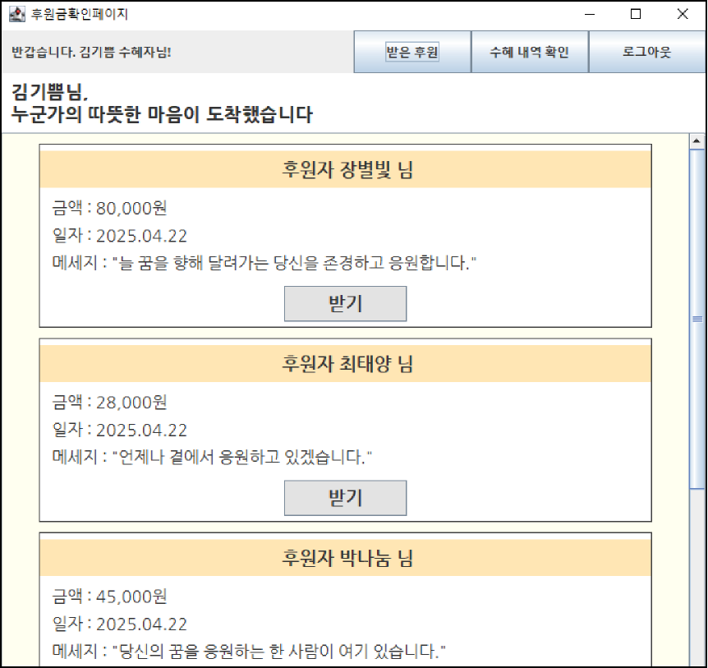
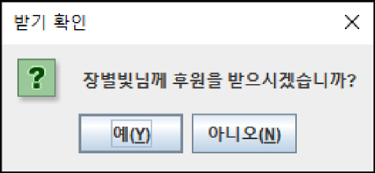

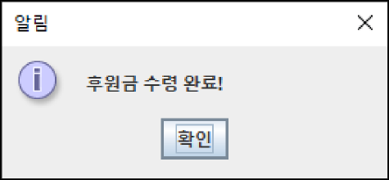

수혜자 기능 상세
후원금 수령 페이지
[클릭]
수혜내역 페이지로 이동 가능
1
2
3
수혜자로 로그인 (상단 메뉴바)
해당 수혜자에게 들어온 후원금 확인
받기 버튼으로 후원금 수령
+ 후원금 받기 확인창
+ 수령 완료 안내메세지 창

Slide 17
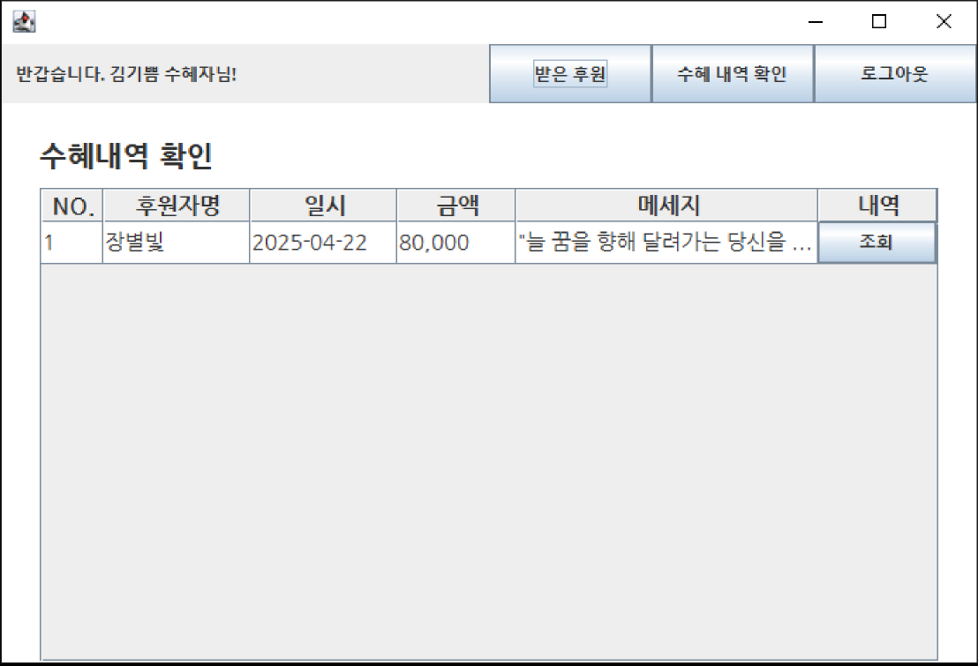

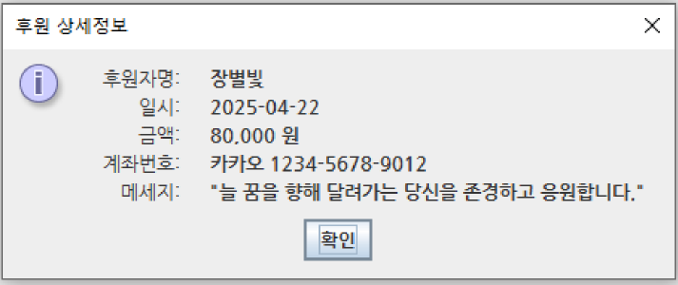


[클릭]
후원금 수령페이지로 이동 가능
1
2
상단메뉴바 [수혜내역페이지] 클릭
수혜내역 목록 확인
조회버튼 : 후원금 수령 상세 내역 조회가능
+ 후원 상세내역 조회 창
( 후원자명/일자/금액/계좌/메세지 )

Slide 18

관리자 기능 상세
유저 및 후원 내역 관리
- 관리자는 모든 유저의 활동을 모니터링합니다.
- 모든 후원자와 수혜자간 후원 내역을 확인합니다.
- 유저의 활성 상태를 관리하여 플랫폼 신뢰도를 유지합니다.
- 부적절한 활동 감지시 즉각적인 조치가 가능합니다.
- 데이터분석을 통해 플랫폼 개선방향을 도출합니다.

Slide 19
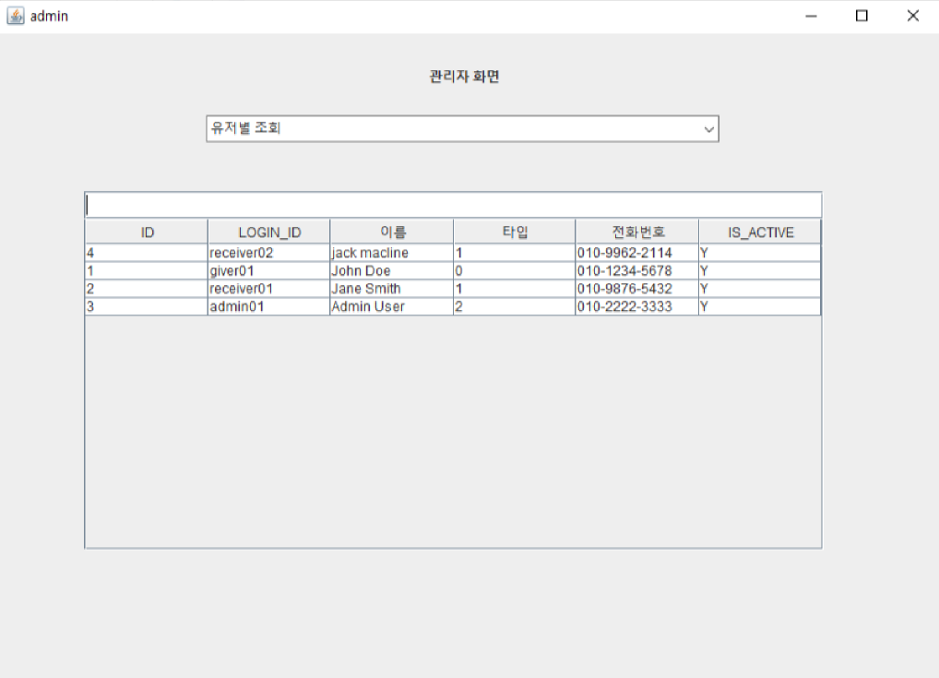

관리자 기능-유저별 조회_1
현재 등록된 유저 리스트
관리자 계정으로 로그인 시 마주하는 화면이자
회원가입한 user들의 정보를 검색할 수 있습니다
유저 별 유저 id,로그인 아이디, 이름,
유저 타입(후원자:1, 수혜자:2,관리자:3),
전화번호,승인 여부 를 확인할 수 있습니다.

Slide 20
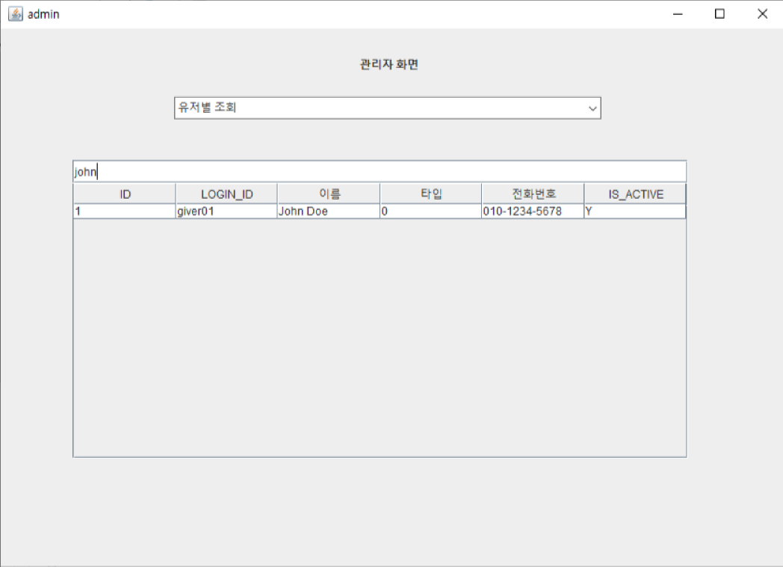

관리자 기능-유저별 조회_2
검색 기능
리스트 상단의 검색 바에
로그인_id, 이름, 전화번호 등을 입력해
빠르게 원하는 user를 확인할 수 있습니다.

Slide 21
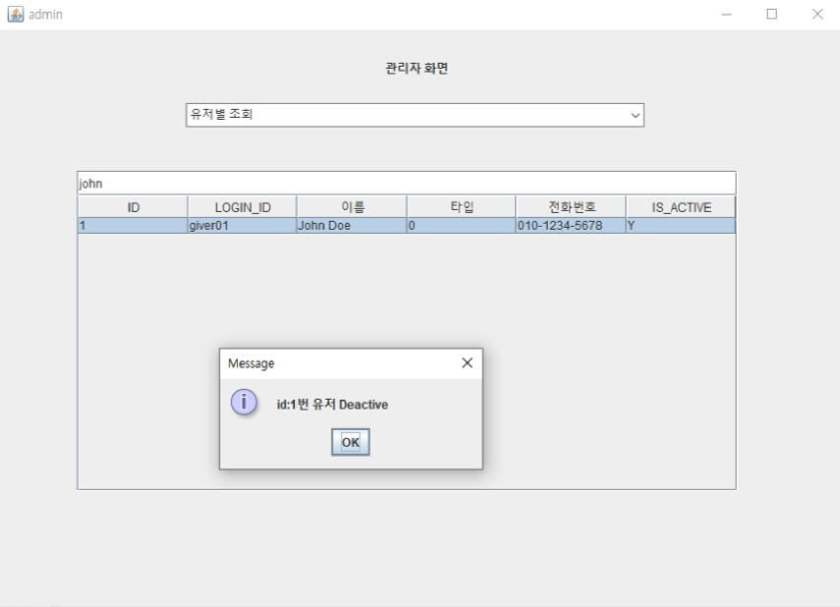
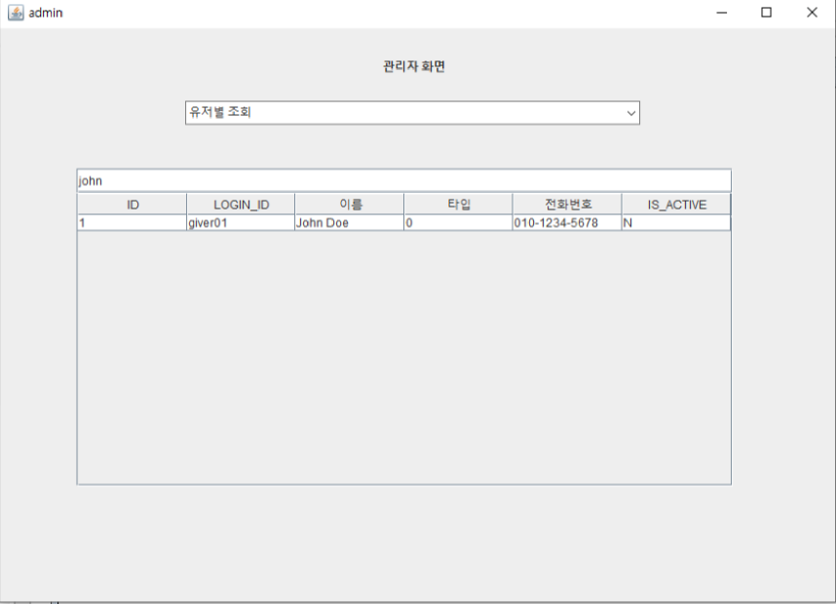


관리자 기능-유저별 조회_3
user 계정 활성화/비활성화
ok 버튼 클릭 시 변경 사항이 실시간으로
반영되는 것을 사용자가 확인 가능합니다.
리스트에서 user를 클릭해,
현재 승인 상태를 반대로 변경할 수 있습니다.

Slide 22
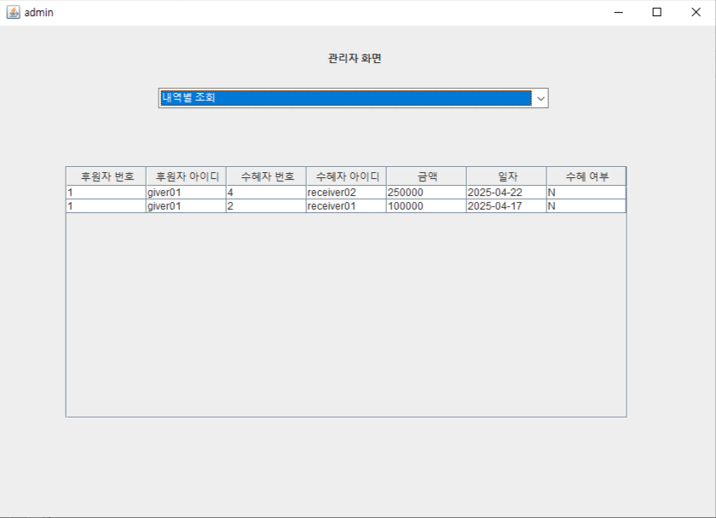
관리자 기능-내역별 조회_1
모든 사용자의 후원 내역
화면 상단의 choice 칸에서 내역별 조회를 선택하면 내역 조회 화면으로 이동하며,
후원 일자 순으로 정렬한 모든 사용자들의 후원 내역을 볼 수 있습니다.
후원 내역에는 후원자id, 후원자 로그인 id,
수혜자 id, 수혜자 로그인 id, 후원금액, 후원 일자, 수혜 여부가 출력됩니다.

Slide 23
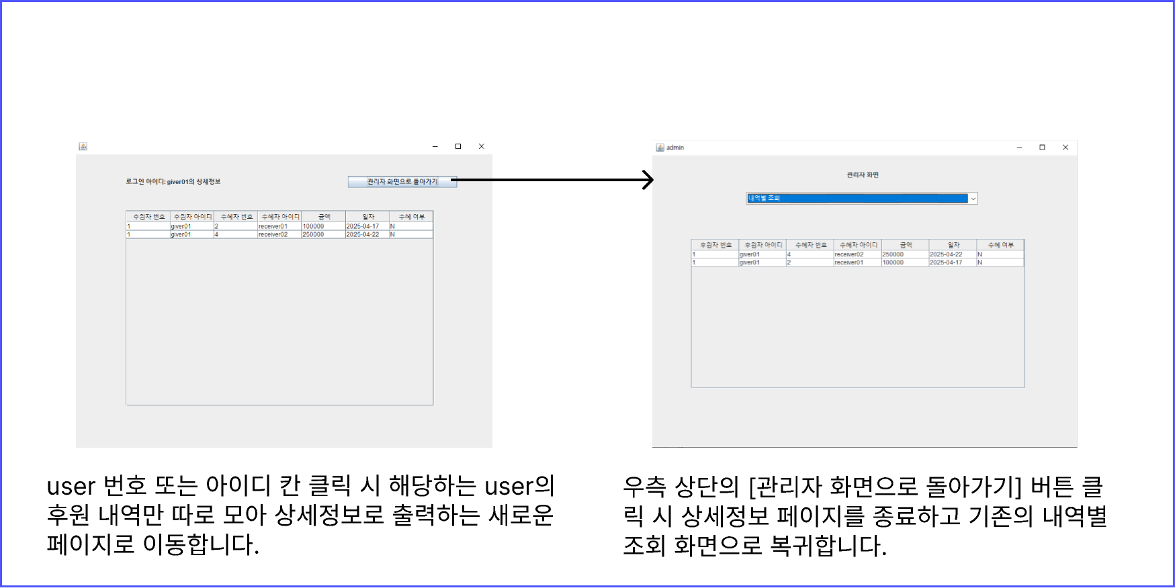
관리자 기능-내역별 조회_2
user 별 상세정보 확인

Slide 24



03.
기술 스택
JAVA Fx
Oracle Database
Eclipse Window Builder 를 통한 직관적인 UI 설계
Java Fx 이벤트 핸들러를 이용한 사용자 인터렉션 구현
높은 성능과 반응성으로 사용자 경험 향상
안정성이 검증된 엔터프라이즈급 데이터베이스
강력한 데이터 무결성 관리 (ACID)
JDBC PreparedStatement 를 통한
안전한 JAVA SQL 실행
뛰어난 확장성

Slide 25




04.
UI/UX 디자인
STEP 1
STEP 2
STEP 3
사용자중심설계
직관적인인터페이스
접근성고려
- 사용자 니즈분석
- 페르소나 설정 및 활용
- 사용자 테스트 실시
- 명확한 메뉴 구조
- 효과적인 정보 전달
- 다양한 기기지원
- 화면 읽기 프로그램 호환
Next Level Supporters는 누구나 쉽고 편리하게 이용할 수 있도록,
사용자 중심의 UI/UX 설계를 바탕으로 한 플랫폼을 지향합니다. 직관적인 인터페이스와 뛰어난 접근성으로 후원자와 수혜자 모두에게 만족스러운 경험을 제공합니다. 또한, 지속적인 사용자 피드백을 반영하여 개선해 나갈 예정입니다.

Slide 26



05.
데모시연: Next Level Supporters
주요기능
1
2
3
후원자기능
수혜자기능
관리자기능
- 수혜자 리스트 확인
- 후원 메시지작성
- 후원 금액 설정 및 전송
- 개인 후원내역 조회
- 후원금 수령 확인
- 후원 내역 전체 조회
- 개별 후원내역 조회
- 전체 유저정보 확인
- 후원내역 총괄 관리
- 유저 활성 상태 관리

Slide 27



06.
결론 및 향후 개선 계획
결제 로직
검색기능
UI/UX 개선
보안강화
- 다양한 결제수단 통합
- 정기 후원 기능
- 결제내역 자동 정산
- 홈택스 기부내역서 발행지원
- 고급 필터링 옵션 추가
- 유저 친화적 조회 기능
- 검색결과 최적화
- 모바일반응형디자인
- 사용자맞춤대시보드
- 다크모드지원
- 접근성가이드라인준수
- 이중인증시스템도입
- 암호화기술업그레이드
- 개인정보보호강화

Slide 28


